Slide 1

第三章 分治法及递归算法的分析方法
3.1 分治法(Divide-and-conquer)
1. 什么是分治法
当求解的问题较复杂或规模较大时，不能立刻得到原问题的解，但这些问题本身具有这样的特点，它可以分解为若干个与原问题性质相类似的子问题，而这些子问题较简单可方便得到它们的解，因此通过合并这些子问题的解就可得到原问题的解。

Slide 2
2. 应用分治法的三个基本步骤
①分解问题(divide)：把原问题分解为若干个与原问题性质相类似的子问题
②求解子问题(conquer)：不断分解子问题直到可方便求出子问题的解为止
③合并子问题的解(combine)：合并子问题的解得到原问题的解
3. 归并排序(Merge Sort)
思想：如果能把原待排序的数组分解成若干个待排序的子数组，而这些子数组可以方便地排好序，并且通过合并这些子数组的解将能得到原问题的解，则整个数组将排好序。

Slide 3
应用分治法解题的三个基本步骤为：
①divide：把具有n个元素的数组分解为二个n/2大小的子数组
②conquer：递归地分解子数组，直到子数组只包含一个元素为止
③combine：二二合并已排好序的子数组使之成为一个新的排好序的子数组，重复这样二二合并的过程直到得到原问题的解

Slide 4
由分治法三个步骤可方便得到解此问题的算法：
Merge-sort(A,p,r)
if p<r
then q←└(p+r)/2┘
Merge-sort(A,p,q)
Merge-sort(A,q+1,r)
Merge(A,p,q,r)

Slide 5
Merge(A,p,q,r) 执行次数
n₁←q-p+1 1
n₂←r-q 1
for i←1 to n₁ n₁+1≤n+1
do L[i]←A[p+i-1] n₁≤n
for j←1 to n₂ n₂+1≤n+1
do R[j]←A[q+j] n₂≤n
L[n₁+1]←∞ 1
R[n₂+1]←∞ 1
i←1 1
j←1 1
for k←p to r r-p+2≤n+1
do if L[i]≤R[j] r-p+1≤n
then A[k]←L[i] ≤n₁
i←i+1 ≤n₁
else A[k]←R[j] ≤n₂
j←j+1 ≤n₂

Slide 6
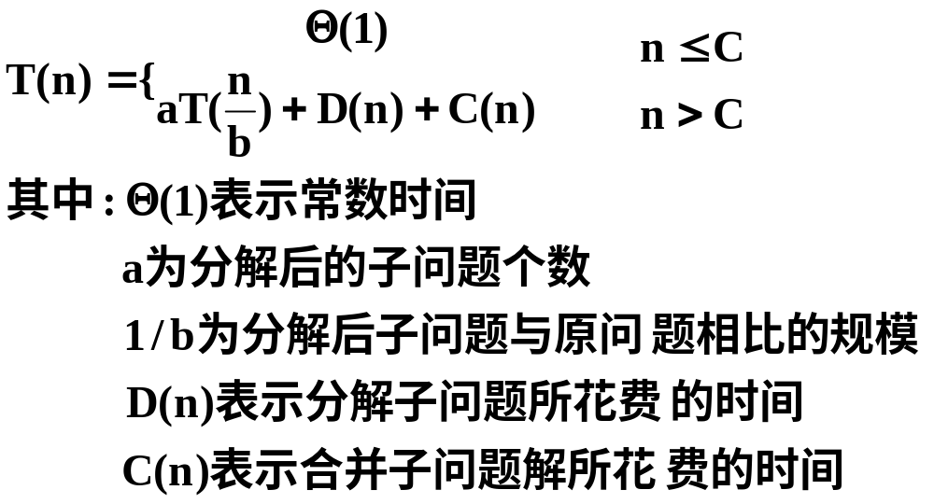
4. 归并排序算法分析
首先分析Merge算法的时间：
∵ n₁,n₂≤n，r-p+1≤n
∴ T(n) = An+B=θ(n)
Merge-sort算法为一递归算法，根据递归算法时间函数一般式：

Slide 7
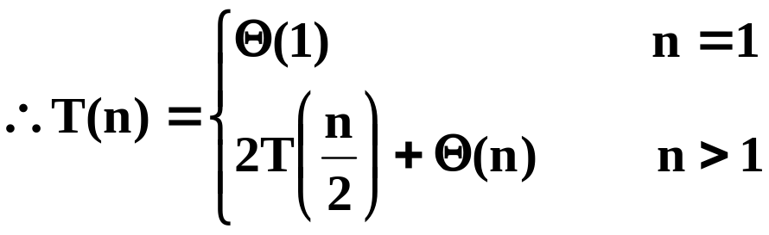
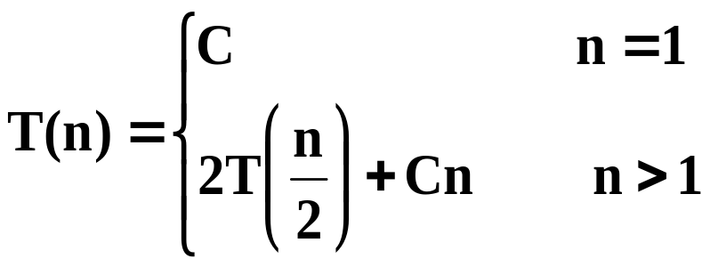
对于Merge-sort算法：
∵ a=2, b=2, D(n)=θ(1), C(n)=θ(n)
上式可改为等价的形式：

Slide 8


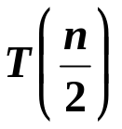
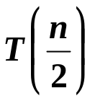
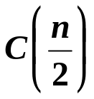
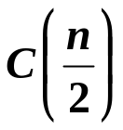
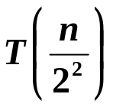

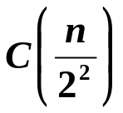
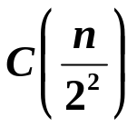

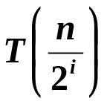
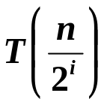
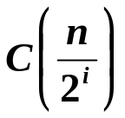
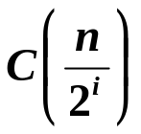
递归树方法：
………………
………………

Slide 9
令n=2^{i}，则i=lgn
T(n)=递归树一层的时间×总的层数
=cn ×(i+1)
=cn ×(lgn+1)
=cnlgn+cn
数学归纳法证明该结果如下：
proof：归纳基础：当n=1时
∵ T(n)=cnlgn+cn=c
∴ 命题成立
归纳假设：假设n=2^{i}时命题成立

Slide 10
归纳步骤：证n=2^{i+1}时命题亦成立
∵ n=2^{i}时，递归树共有i+1层
∴ n=2^{i+1}时，递归树共有i+1+1层
∴ T(n)=(i+1+1) ×cn
=(lg2^{i+1}+1) ×cn
=(lgn+1) ×cn
=cnlgn+cn
=θ(nlgn)
递推方法:

Slide 11
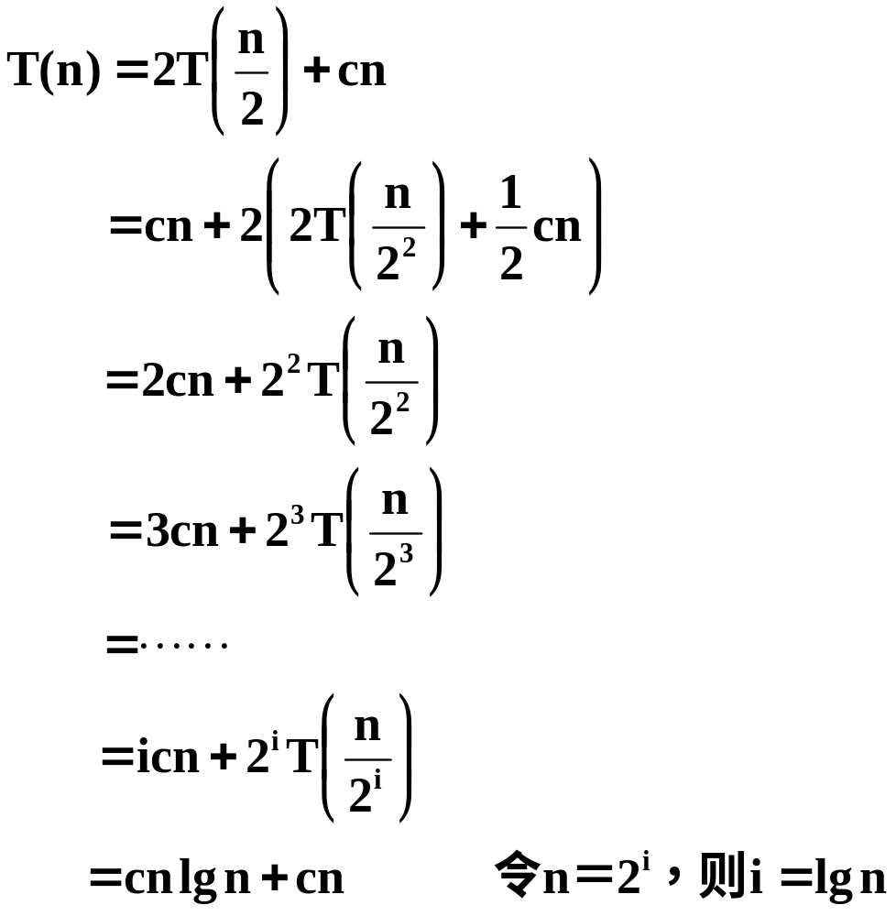

Slide 12
5. 分治法适用条件
①原问题可以分解为若干个与原问题性质相类似的子问题
②问题的规模缩小到一定程度后可方便求出解
③子问题的解可以合并得到原问题的解
④分解出的各个子问题应相互独立，即不包含重叠子问题
如求Fib数问题

Slide 13
3.2 递归算法的分析(Recurrence)
三种方法：替换法、递归树方法及Master方法
1. 替换法(Substitution Method)
思想：首先对T(n)的解做一个猜测，然后用归纳法证明所做猜测是否正确。
这种方法适用于问题的形式相对简单或比较熟悉，或者问题的解较易猜测的情况。
例1：T(n)=2T(└n/2┘)+n
例2：T(n)=T(└n/2┘)+T(┌n/2┑)+1

Slide 14

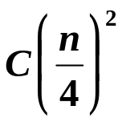
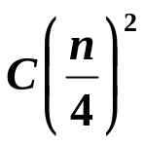
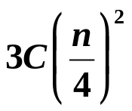
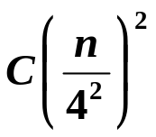
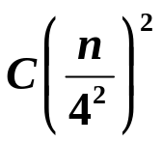
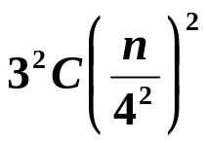

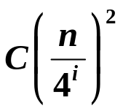
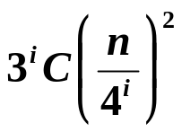
2. 递归树方法(Recursion tree Method)
例3：T(n)=3T(n/4)+cn²
………………
……………

Slide 15






